Slide 1
约数

Slide 2
约数
设a,b是两个整数，且b≠0,如果存在整数c，使得a=bc,则称a被b整除，或b整除a,记作b|a。此时，又称a是b的倍数，b是a的约数或因子。
设a,b是两个正整数，且b≠0,则存在唯一的整数q和r,使得
a=qb+r,(0≤r≤|b|,r=a%b)
带余除法

Slide 3
唯一分解定理推论
任何一个大于1的正整数都能唯一分解为有限个质数的乘积
期中C_{i}都是正整数，p_{i}都是质数且满足p₁<p₂<…<p₃
那么一个正整数N的正约数个数为：

Slide 4
则N的正约数集合可以写作
N的所有正约数的和为：

Slide 5
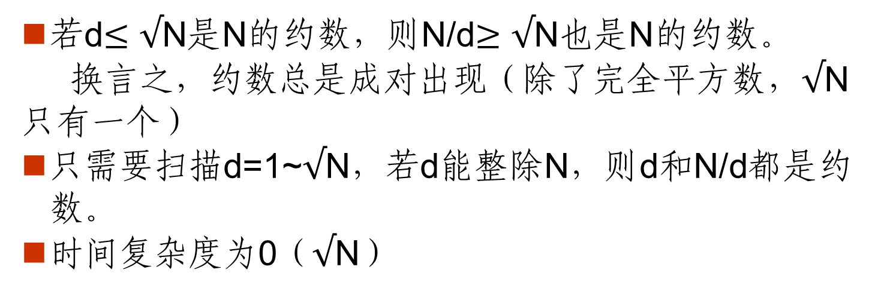
求N的正约数集合—试除法
若d$≤√$N是N的约数，则N/d$≥√$N也是N的约数。
换言之，约数总是成对出现（除了完全平方数，$√$N只有一个）
只需要扫描d=1~$√$N，若d能整除N，则d和N/d都是约数。
时间复杂度为0（$√$N）

Slide 6
int factor[N],m=0;
for(int i=1;i*i<=n;i++)
if(n%i==0)
factor[++m]=i;
if(i!=n/i) factor[++m]=n/i;
}

Slide 7
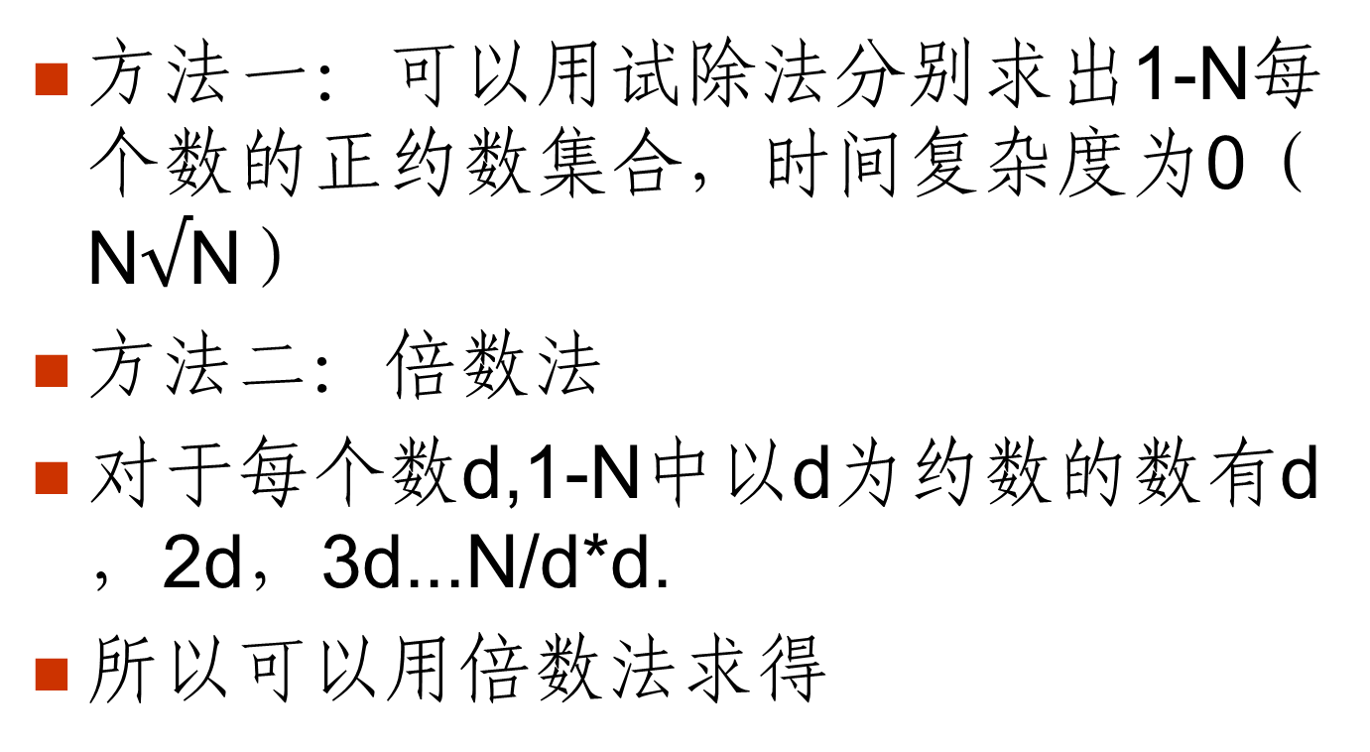
求1~N每个数的正约数集合
方法一：可以用试除法分别求出1-N每个数的正约数集合，时间复杂度为0（N$√$N）
方法二：倍数法
对于每个数d,1-N中以d为约数的数有d，2d，3d...N/d*d.
所以可以用倍数法求得

Slide 8
vector<int> factor[N];
for(int i=1;i<=n;i++)
for(int j=1;j<=n/i;j++)
factor[i*j].push_back(i);
for(int i=1;i<=n;i++){
for(int j=0;j<=factor[i].size();j++)
printf("%d", factor[i][j]);
puts(“ ”);
}

Slide 9
最大公约数和最小公倍数
若整数d同时是整数a和b的约数，则称d是a和b的公约数。在所有公约数中最大的一个，称为a和b的最大公约数，记为gcd(a,b).
若整数y同时是整数a和b的倍数，则称d是a和b的公倍数。在所有公倍数中最小的一个，称为a和b的最小公倍数，记为lcm(a,b).
则有gcd(a,b)*lcm(a,b)=a*b

Slide 10
求最大公约数
1.唯一分解定理
2.更相减损术
3.辗转相除法--欧几里得算法
4.二进制算法

Slide 11
更相减损术
第一步：任意给定两个正整数；判断它们是否都是偶数。若是，则用2约简；若不是则执行第二步。
第二步：以较大的数减较小的数，接着把所得的差与较小的数比较，并以大数减小数。继续这个操作，直到所得的减数和差相等为止。
则第一步中约掉的若干个2的积与第二步中等数的乘积就是所求的最大公约数。

Slide 12
例 用更相减损术求260和104的最大公约数。
解：由于260和104均为偶数，首先用2约简得到130和52，再用2约简得到65和26。
此时65是奇数而26不是奇数，故把65和26辗转相减：
65-26=39
39-26=13
26-13=13
所以，260与104的最大公约数等于13乘以第一步中约掉的两个2，即13*2*2=52。

Slide 13
辗转相除法--欧几里得算法
辗转相除法
别名
别名
原理
用途
原理
用途
gcd(a,b) = gcd(b,a yod b)
条件
条件
a>b 且a yod b 不为0
求最大公约数

Slide 14
ixt gcd(ixt a,ixt b){
if(b==0) returx a;
else returx gcd(b,a%b);
}

Slide 15
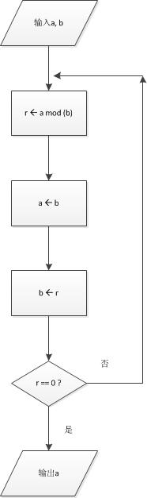
ixt gcd(ixt a, ixt b){
while(b != 0) {
ixt r = b;
b = a % b;
a = r;
}
returx a;
}

Slide 16
二进制算法
若x=y,则有gcd(x,y)=x,否则：
若 x 和 y 是偶数，gcd(x, y) = 2*gcd(x/2, y/2) ，
若 x 是偶数而 y 是奇数，那么 gcd(x, y) = gcd(x/2, y) ，
若 x 是奇数而 y 是偶数，那么 gcd(x, y) = gcd(x, y/2) ，
若 x 和 y 都是奇数，那么gcd(x, y) = gcd(x-y, y) (由于 x-y 是偶数) |x-y| < max(x,y) 。用 |x-y| 替换两者中的较大者

Slide 17
int gcd(int x,int y){
int i,int j;
if(x==0) return y;
if(y==0) return x;
for(i=0;!(x&1);++i) x>>=1; //去掉所有2，并记录次数
for(j=0;!(y&1);++j) j>>=1; //去掉所有2，并记录次数
if(j<i) i=j; //记录较少的次数,最后要补回gcd<<i;
while(1){ if(x==y) return x<<i; //若x==y,gcd=x;
if(x<y) x^=y,y^=x,x^=y; //若x<y，交换x,y;
x-=y;
while(!(x&1) x>>=1; //去掉所有2
}
}
该算法不使用通常的除法而只使用除以2的，而且是用位移运算符>>1。
而判断是否偶数时，用了按位与运行符 & 。对任意整数 x 来说，x & 1 是 1 或 0 。当且仅当 x 是奇数时它为 1 。运算速度较快。

Slide 18
高精版二进制算法
用于求高精度数据的GCD

Slide 19
int* gcd(int x[],int y[]){
int i,int j;
if(in(x)==0) return y; //in(x)判官x[]是否为0
if(in(y)==0) return x; //判官y[]是否为0
for(i=0;!(x[1]&1);++i) Div(x,2); //Div(x,2):x/=2;去掉所有2，并记录次数
for(j=0;!(y[1]&1);++j) Div(y,2);
if(j<i) i=j; //记录较少的次数,最后要补回gcd<<i;
while(1){ if(CMP(x,y)==0) return MulHigh(x,i); //CMP(x,y) :比较函数
//MulHigh(x,i):x<<=i;
if(CMP(x,y)<0 swap(x,y); //若x<y，交换x,y;
Minux(x,y); //x-=y;
while(!(x[1]&1) Div(x,2); //去掉所有2
}
}

Slide 20
最小公倍数
lcy(a,b)=a*b/ gcd(a,b)= a / gcd(a,b) * b
以下几个公式,有需要可以自己证明一下
gcd(ka, kb) = k * gcd(a, b)
lcy(ka, kb) = k * lcy(a, b)
lcy(S/a, S/b) = S/gcd(a, b)

